Slide 1
المرحلة 1
6
2
5
مراجعة (4)
مراجعة (3)
مراجعة (2)
مراجعة (1)

Slide 2





أيقونات توجيهية
الإسناد في الممارسة الموجهة
توجيهات الأستاذ
تعيين تلميذ للإجابة
أمر للشريحة الموالية بعد عرض الفيديو
عمل ثنائي
عرض فيديو

Slide 3

برمجة الأسبوع الخامس
(ة)خاص بالأستاذ
الحصة 2
الدرس 1
مراجعة 2
مراجعة 1
الحصة 4
الحصة 3
مراجعة 4
مراجعة 3

Slide 4
تدابير حصة مراجعة دروس كل كفاية
(ة)خاص بالأستاذ
تتم مراجعة دروس كل كفاية وفق ما يلي :
1 ) رائز التحكم : يُنْجَزُ على الألواح أو دفاتر البحث حسب المقترح على الشرائح ، و يحسب الأستاذ(ة) نسبة تحكم المتعلمين .
نسبة تحكم أكثر من % 80 يتم المرور مباشرة إلى أنشطة التدرب.
نسبة تحكم أقل من % 80 يعيد الأستاذ(ة) النمذجة المرتبطة بالنشاط ،كما يمكن إعادة شريط النمذجة .
2 ) أنشطة التدرب: تتم الأنشطة على الألواح أو الكراسات حسب التوجيهات المقترحة على الشرائح وذلك وفق المنهجية التالية :
أ) إنجاز النشاط بشكل فردي ؛
ب) مطالبة أحد المتعلمين بالتصحيح على السبورة مع ضرورة التصريح بالخطوات المتبعة ؛
ج) تصحيح النشاط بشكل تفاعلي .
  هام جدا :
  يخصص وقت أكثر للكفاية التي تكون فيها نسبة التحكم ضعيفة .
  يتم التركيز على فئة المتعثرين خلال حصص المراجعة .

Slide 5
(ة)خاص بالأستاذ
مراحل الدرس
1
افتتاح الدرس
1
5
1
2
  مراجعة 1
15
1
3
  مراجعة 2
15
1
4
  مراجعة 3
1
15
1
5
اختتام الدرس
5

Slide 6
(ة)خاص بالأستاذ
عند نهاية الحصة
على الأقل 80% من المتعلمين سيكونون قادرين على:
•تعرف وإنشاء الزوايا (الحادة، القائمة، المنفرجة)؛
•تعرف وتحديد زاويتين متكاملتين وزاويتين متتامتين ؛
• تعرف مجموع زوايا المثلث والرباعي وتوظيفهما لحل وضعيات؛

Slide 7

(ة)خاص بالأستاذ
افتتاح الدرس
1
الحساب الذهني
1

Slide 8



أنشطة المراجعة
1
3
افتتاح الحصة
اختتام الحصة
2
مرحباً سنراجع ما تعلمناه خلال المرحلة الأولى مع مجد وندى
Version provisoire pour la formation des enseignants

Slide 9


أنشطة المراجعة
1
3
افتتاح الحصة
اختتام الحصة
2
سنبدأ الحساب الذهني. خذوا دفاتر البحث
Version provisoire pour la formation des enseignants

Slide 10
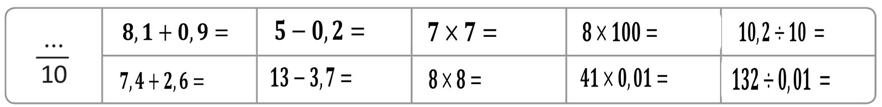
لديكم دقيقة واحدة لحساب هذه العمليات. دوّنوا النتيجة فقط في دفاتركم.

Slide 11
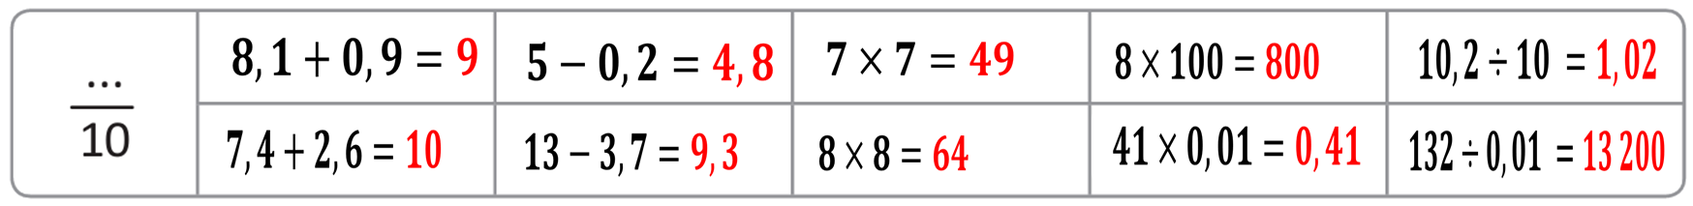
صححوا، لديكم دقيقة واحدة

Slide 12
(ة)خاص بالأستاذ
مراجعة الدرس 1
2
•تعرف وإنشاء الزوايا (الحادة، القائمة، المنفرجة)
رائز التحقق (احتساب نسبة التحكم)
أنشطة التدرب على الكراسة
1

Slide 13
أنشطة المراجعة
1
3
افتتاح الحصة
اختتام الحصة
2
خذوا دفاتر البحث.

Slide 14

أنشطة المراجعة
1
3
افتتاح الحصة
اختتام الحصة
2
على دفاتر البحث ، قوموا بإنشاء زاوية $\hat{COB}$ قياسها 84° وحددوا نوعها:
$$\hat{COB}=84°$$
$\hat{COB}$ زاوية ...................

Slide 15

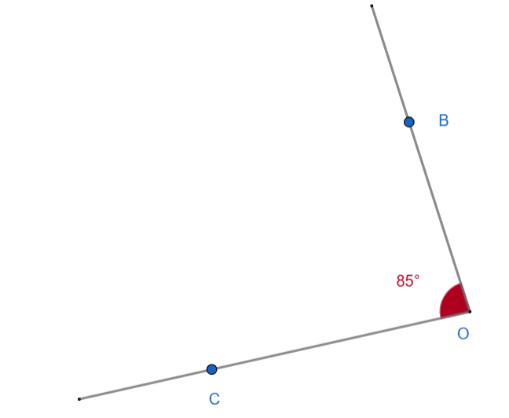

أنشطة المراجعة
1
3
افتتاح الحصة
اختتام الحصة
2
صححوا
يحتسب الأستاذ نسبة التحكم
$\hat{ COB}$ زاوية حادة

Slide 16
(ة)خاص بالأستاذ
مراجعة الدرس 1
2
•تعرف وإنشاء الزوايا (الحادة، القائمة، المنفرجة)
رائز التحقق (احتساب نسبة التحكم)
أنشطة التدرب على الكراسة
1

Slide 17
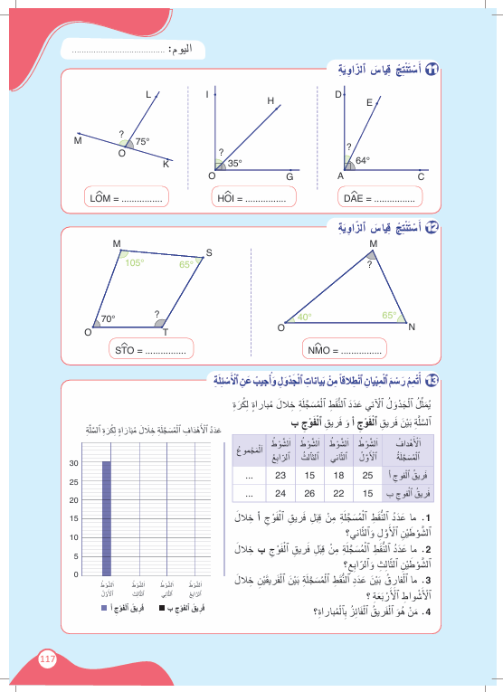
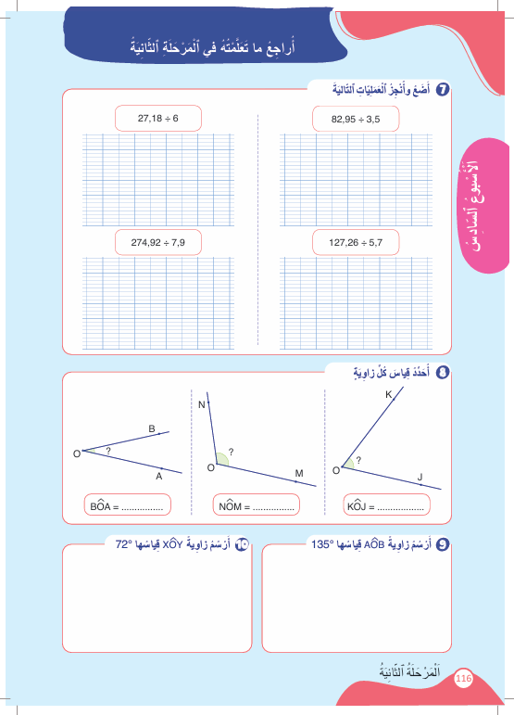
أنشطة المراجعة
1
3
افتتاح الحصة
اختتام الحصة
2
خذوا الكراسة، الصفحة 116

Slide 18
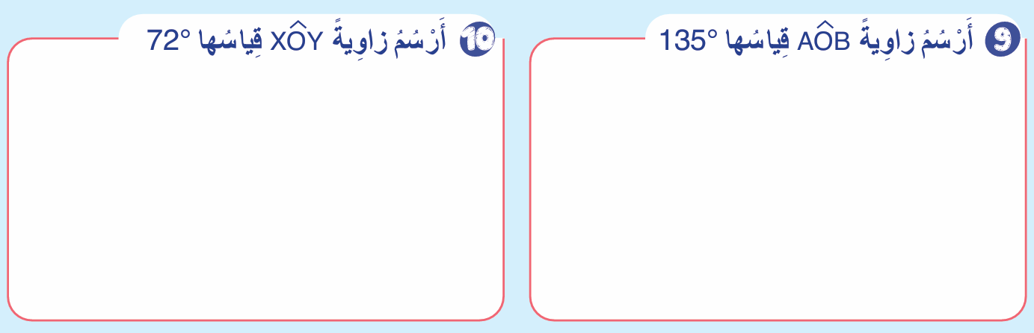
أنشطة المراجعة
1
3
افتتاح الحصة
اختتام الحصة
2
لديكم 5 دقائق للإنجاز، سأمر بين الصفوف لمساعدتكم.
5

Slide 19
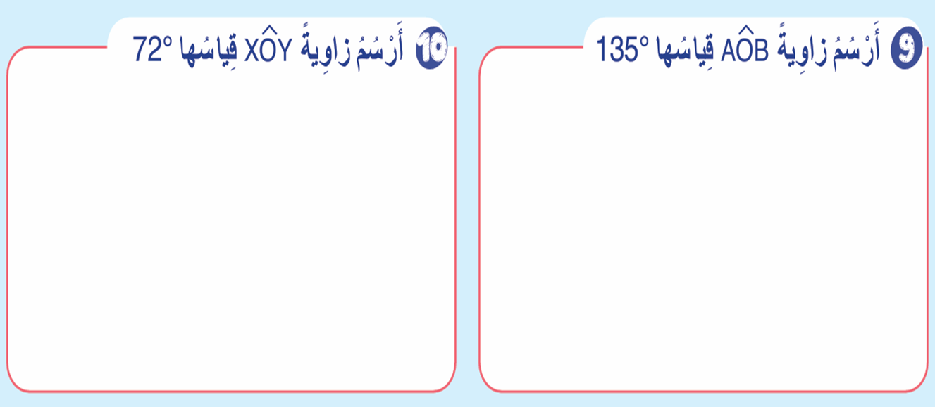
أنشطة المراجعة
1
3
افتتاح الحصة
اختتام الحصة
2
من يقوم للسبورة للتصحيح؟
يتم التصحيح بشكل تفاعلي يُذَكِّرُ فيه المتعلمون بالخطوات مع التركيز على المتعثرين منهم

Slide 20
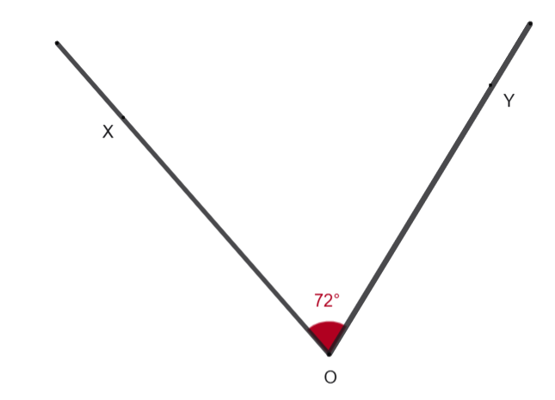
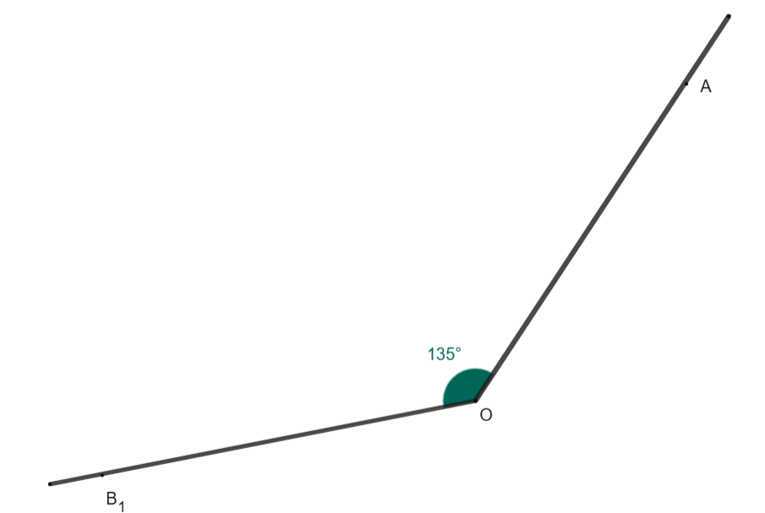
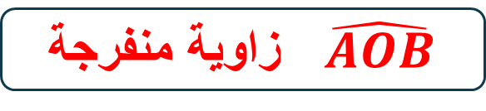
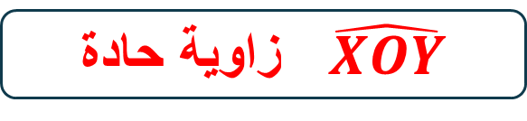
أنشطة المراجعة
1
3
افتتاح الحصة
اختتام الحصة
2
صححوا، لديكم دقيقة واحدة.
1
زاوية حادة$\hat{XOY}$
زاوية منفرجة$\hat{AOB}$

Slide 21
(ة)خاص بالأستاذ
مراجعة الدرس 2
3
• تعرف وتحديد زاويتين متكاملتين وزاويتين متتامتين ؛
رائز التحقق (احتساب نسبة التحكم)
أنشطة التدرب على الكراسة
1

Slide 22
أنشطة المراجعة
1
3
افتتاح الحصة
اختتام الحصة
2
خذوا الألواح.

Slide 23
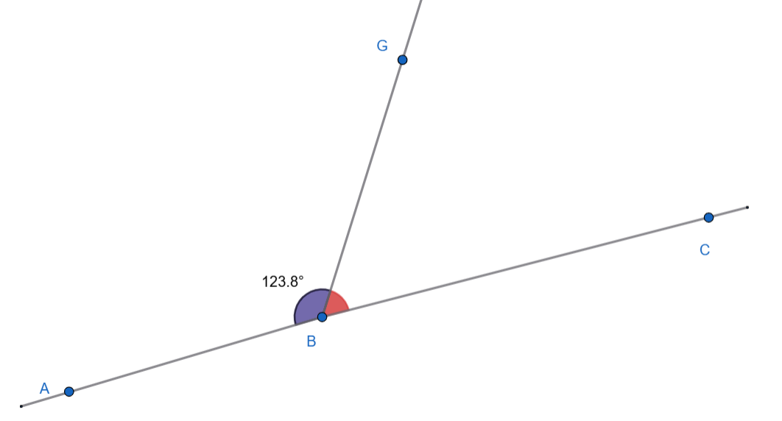
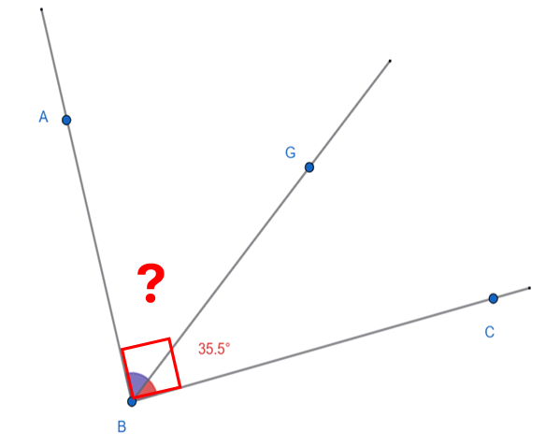
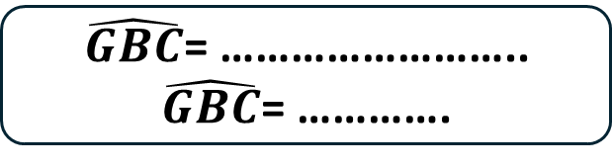
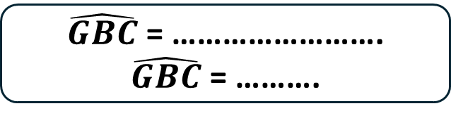
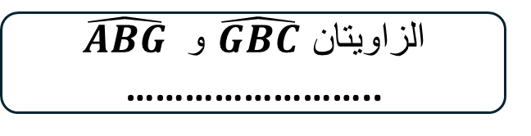
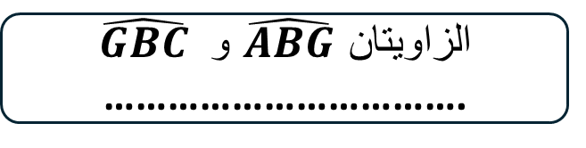
أنشطة المراجعة
1
3
افتتاح الحصة
اختتام الحصة
2
على الألواح، أحسبوا قياس الزاوية المجهول في كل شكل باستعمال علاقات التتام والتتكامل:
?
الزاويتان $\hat{GBC}$ و $\hat{ABG}$
……………………..
الزاويتان $\hat{ABG}$ و $\hat{GBC}$
…………………………….
$\hat{GBC}$= ……………………..
$\hat{GBC}$= ………….
$\hat{GBC}$ = …………………….
$\hat{GBC}$ = ……….

Slide 24
أنشطة المراجعة
1
3
افتتاح الحصة
اختتام الحصة
2
ارفعوا الألواح.

Slide 25
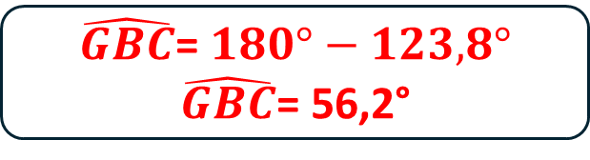
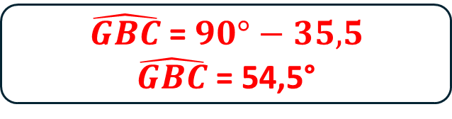
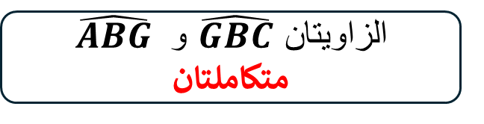
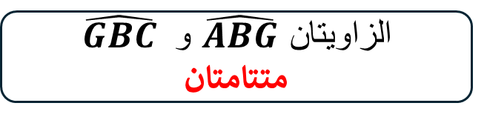
أنشطة المراجعة
1
3
افتتاح الحصة
اختتام الحصة
2
صححوا
يحتسب الأستاذ نسبة التحكم
?
الزاويتان $\hat{GBC}$ و $\hat{ABG}$
متكاملتان
الزاويتان $\hat{ABG}$ و $\hat{GBC}$
متتامتان
$\hat{GBC}$= $180°−123,8°$
$\hat{GBC}$= 56,2°
$\hat{GBC}$ = $90°−35,5$
$\hat{GBC}$ = 54,5°

Slide 26
(ة)خاص بالأستاذ
مراجعة الدرس 2
3
• تعرف وتحديد زاويتين متكاملتين وزاويتين متتامتين ؛
رائز التحقق (احتساب نسبة التحكم)
أنشطة التدرب على الكراسة
1

Slide 27
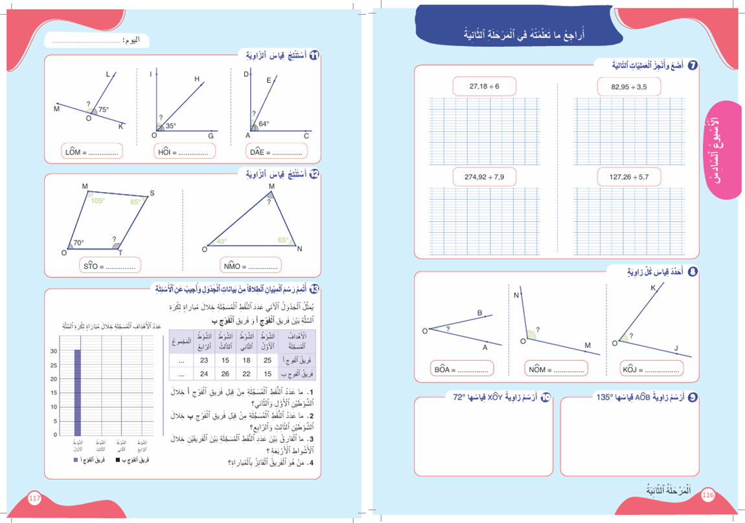
أنشطة المراجعة
1
3
افتتاح الحصة
اختتام الحصة
2
خذوا الكراسة، الصفحة 117

Slide 28
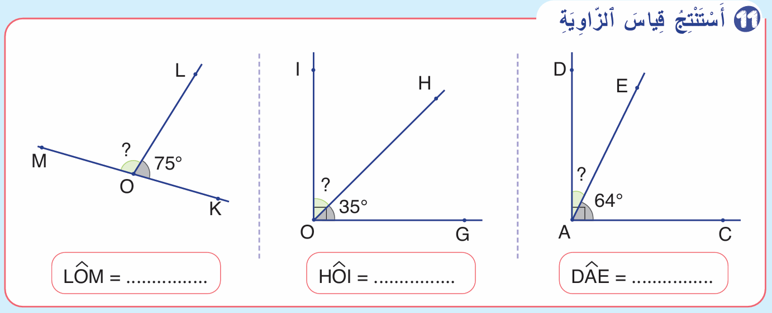
أنشطة المراجعة
1
3
افتتاح الحصة
اختتام الحصة
2
لديكم 5 دقائق للإنجاز، سأمر بين الصفوف لمساعدتكم.
5

Slide 29
أنشطة المراجعة
1
3
افتتاح الحصة
اختتام الحصة
2
من يقوم للسبورة للتصحيح؟
يتم التصحيح بشكل تفاعلي يُذَكِّرُ فيه المتعلمون بالخطوات مع التركيز على المتعثرين منهم

Slide 30
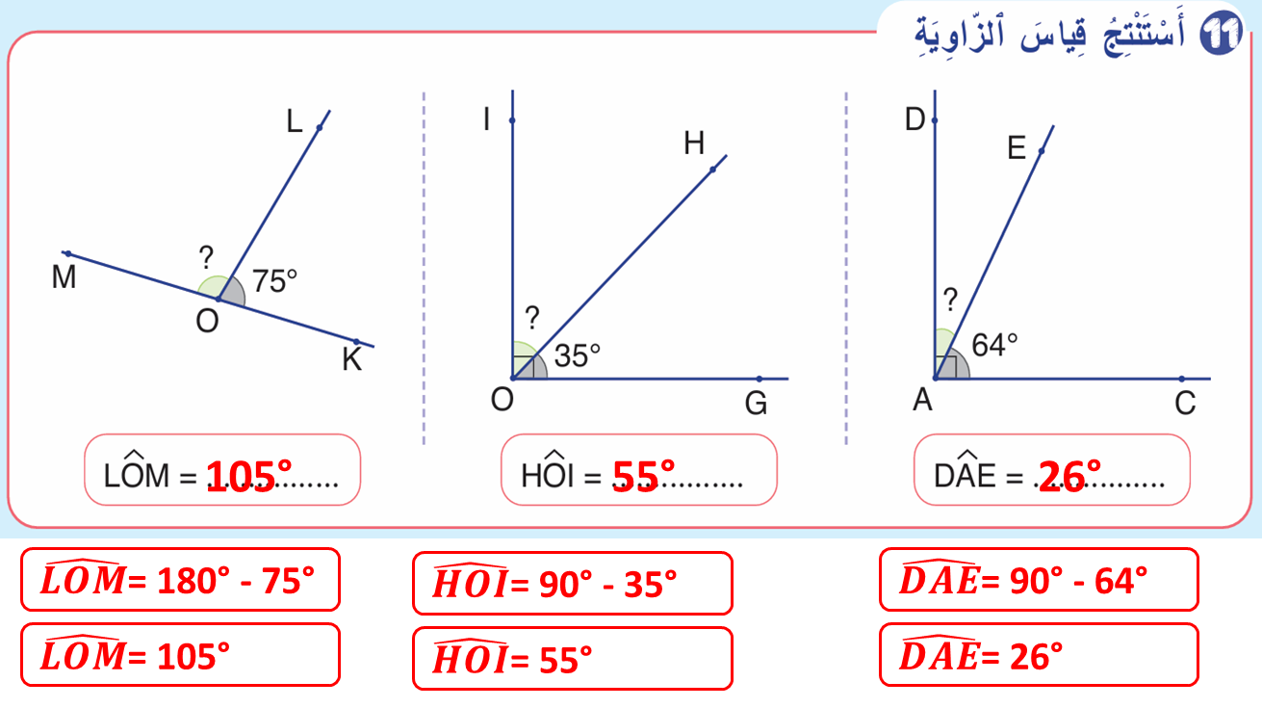
أنشطة المراجعة
1
3
افتتاح الحصة
اختتام الحصة
2
صححوا، لديكم دقيقة واحدة.
1

Slide 31
(ة)خاص بالأستاذ
مراجعة الدرس 3
4
•تعرف مجموع زوايا المثلث والرباعي وتوظيفهما لحل وضعيات؛
رائز التحقق (احتساب نسبة التحكم)
أنشطة التدرب على الكراسة
1

Slide 32
أنشطة المراجعة
1
3
افتتاح الحصة
اختتام الحصة
2
خذوا الألواح.

Slide 33
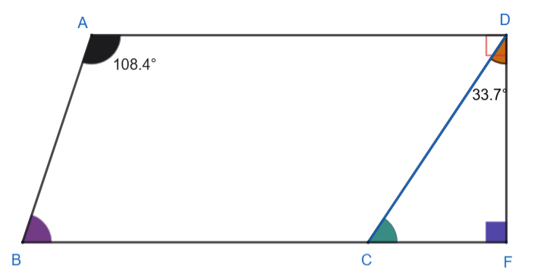
أنشطة المراجعة
1
3
افتتاح الحصة
اختتام الحصة
2
على الألواح، أحسبوا الزاويا المجهول قياسها في الشكل باستعمال العلاقات المناسبة:
?
?

Slide 34
أنشطة المراجعة
1
3
افتتاح الحصة
اختتام الحصة
2
ارفعوا الألواح.

Slide 35
أنشطة المراجعة
1
3
افتتاح الحصة
اختتام الحصة
2
صححوا
يحتسب الأستاذ نسبة التحكم
?
?
$\hat{ADF}+\hat{DFB}+\hat{FBA}+\hat{BAD}=360°$
$$\hat{DCF}+\hat{CFD}+\hat{FDC}=180°$$
$\hat{FBA}=360°−(108,4°+90°+90°)$
$\hat{DCF}=180°−(33,7°+90°)$
$\hat{ABC}=71,6°$
$\hat{DCF}=56,3°$

Slide 36
(ة)خاص بالأستاذ
مراجعة الدرس 3
4
•تعرف مجموع زوايا المثلث والرباعي وتوظيفهما لحل وضعيات؛
رائز التحقق (احتساب نسبة التحكم)
أنشطة التدرب على الكراسة
1

Slide 37
أنشطة المراجعة
1
3
افتتاح الحصة
اختتام الحصة
2
خذوا الكراسة، الصفحة 117

Slide 38
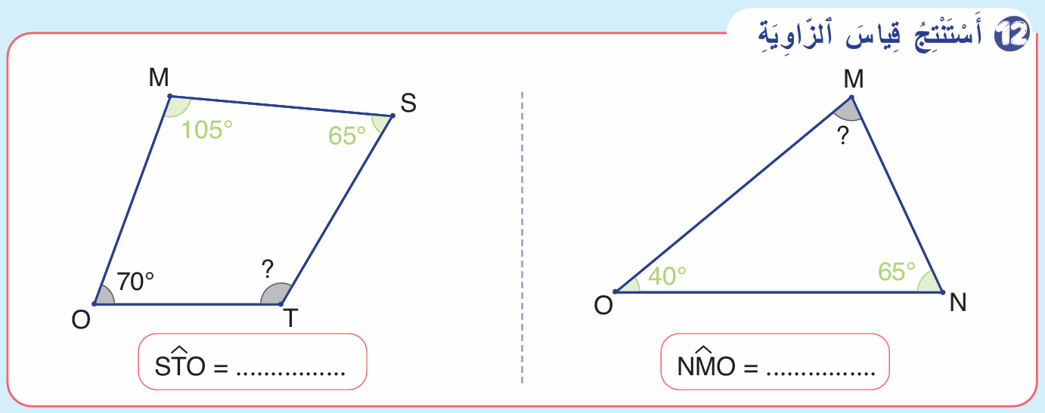
أنشطة المراجعة
1
3
افتتاح الحصة
اختتام الحصة
2
لديكم 5 دقائق للإنجاز، سأمر بين الصفوف لمساعدتكم.
5

Slide 39
أنشطة المراجعة
1
3
افتتاح الحصة
اختتام الحصة
2
من يقوم للسبورة للتصحيح؟
يتم التصحيح بشكل تفاعلي يُذَكِّرُ فيه المتعلمون بالخطوات مع التركيز على المتعثرين منهم

Slide 40
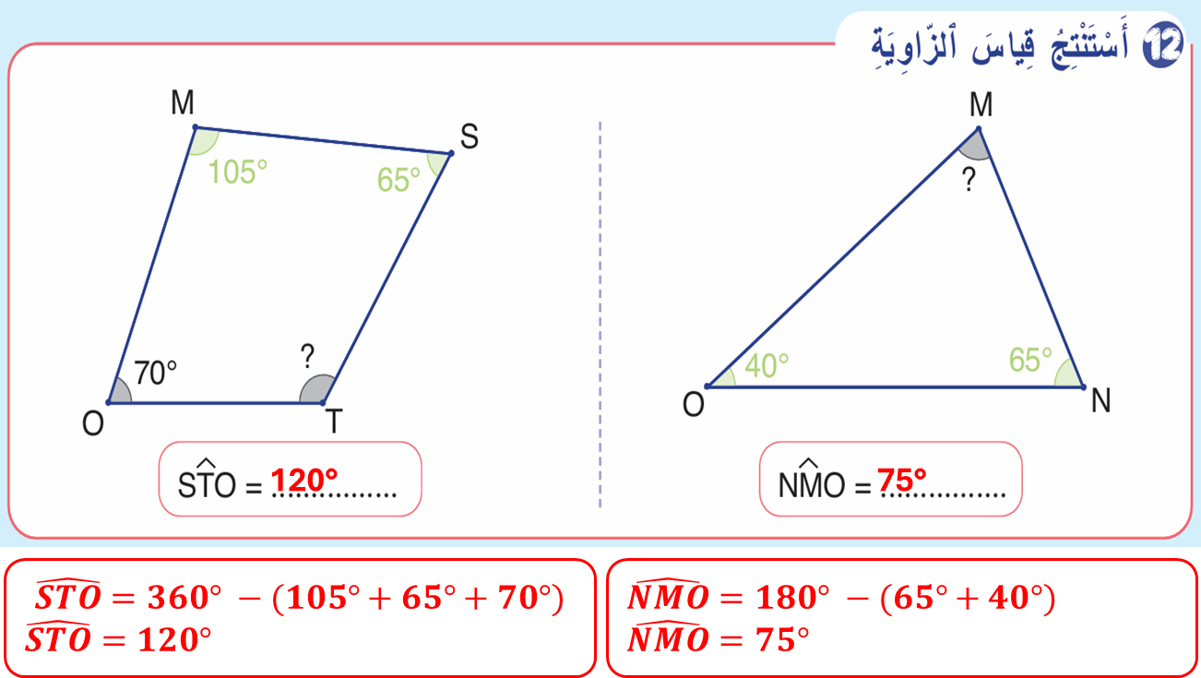
أنشطة المراجعة
1
3
افتتاح الحصة
اختتام الحصة
2
صححوا، لديكم دقيقة واحدة.
1

Slide 41
(ة)خاص بالأستاذ
اختتام الحصة
6

Slide 42
أنشطة المراجعة
1
3
افتتاح الحصة
اختتام الحصة
2
إلى اللقاء. في الحصة القادمة، سنقوم بتصحيح الأنشطة المنجزة في المنزل.

